Slide 1
VDAB ALS REKRUTERINGSKANAAL
Belang van employer branding
→Wie niet gezien wordt , wordt niet gekozen
02 juni 2022 marleen.verschaeren@vdab.be

Slide 2
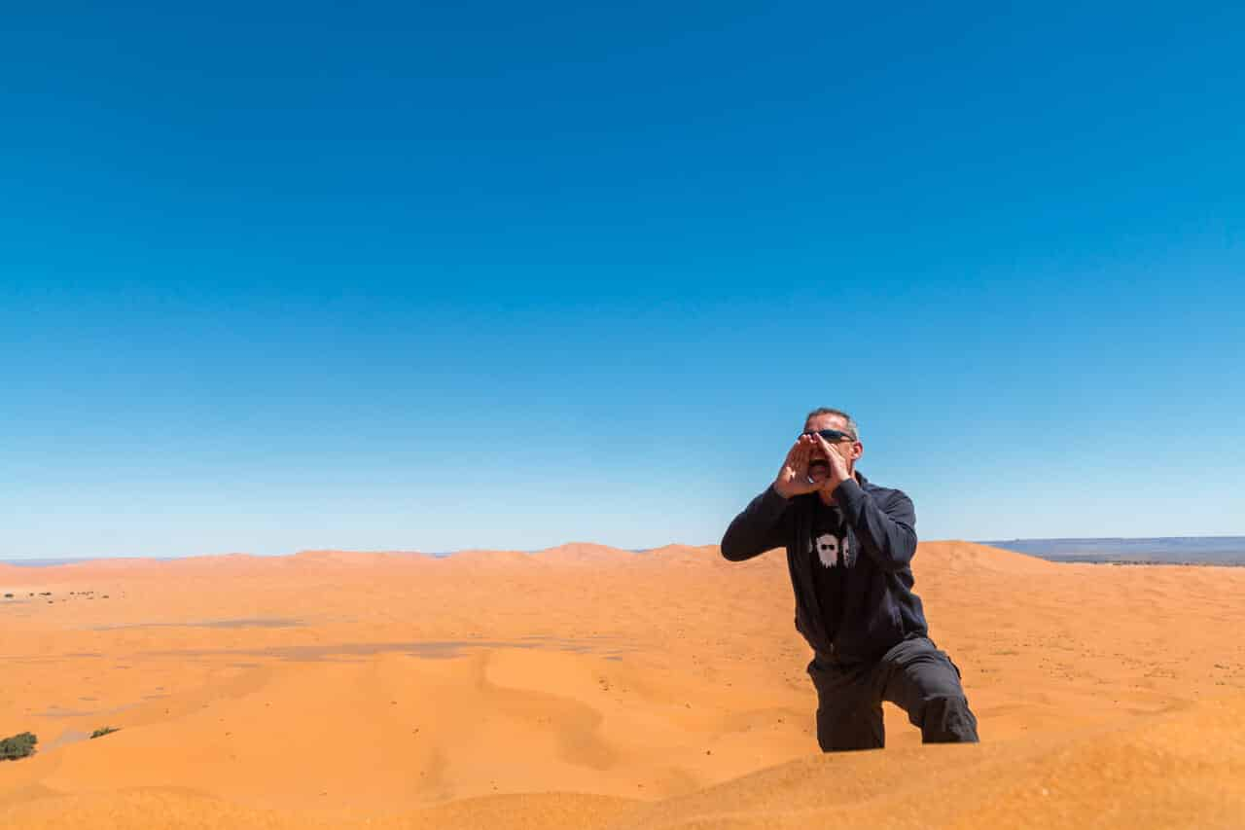
Uw vacature bij VDAB
Waarom? Hoe?
Wat daarna?
Notes:
GEVOEL ; we staan te roepen in de woestijn. Blijkbaar luistert er niemand als we van de daken roepen dat er vacatures open staan

Slide 3
Op zoek naar personeel
Plaats een vacature op de VDAB website
beste indicator om toestand arbeidsmarkt weer te geven
Grote database
zichtbaarheid op andere jobsites waar VDAB een overeenkomst mee heeft
GRATIS publiciteit
heel wat bezoekers
Kwaliteitsrichtlijnen VDAB
Vacature verschijnt automatisch op Google for Jobs (gekoppelde databanken)
automatische matching
Wordt gezien

Slide 4
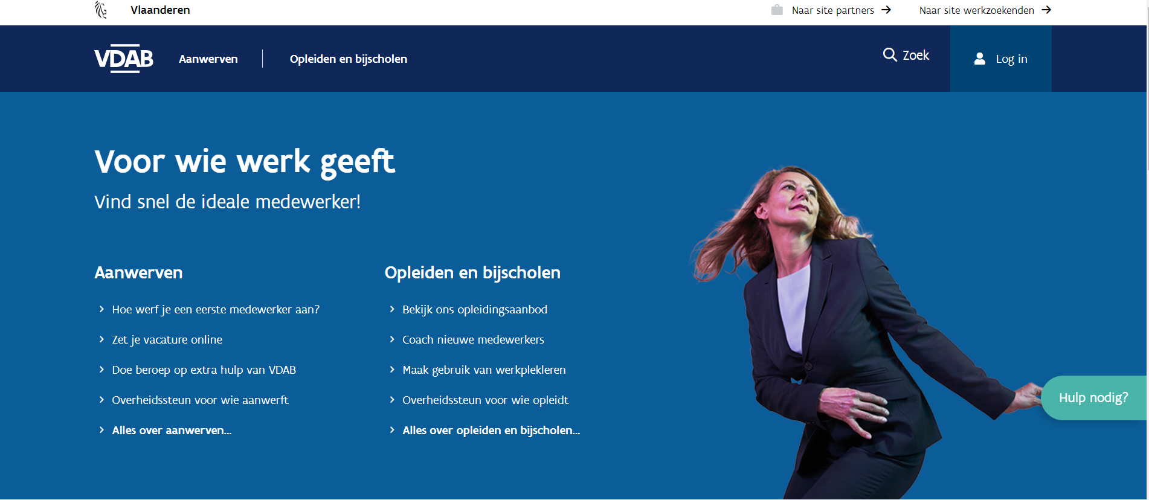
Mijn VDAB samenwerkingsakkoord met VDAB
Aanbieden van tools om vacatures sneller en duurzamer in te vullen vacatures publiceren CV’s bekijken sollicitaties beheren zelf je vacature versturen Voor elke stap van kan je een video raadplegen
Automatische registratie via vdab/werkgevers

Slide 5
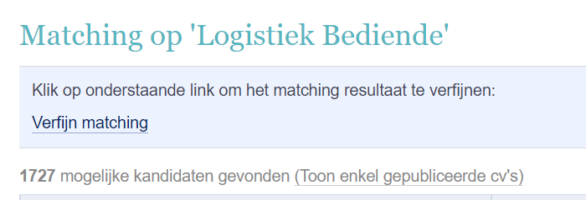
Op zoek naar personeel?
Wat kan je zelf doen?
Matching op vacatureniveau
knop ‘Matching’ op vacature
via een automatisch systeem vergelijkt men jouw vacature met beschikbare cv’s uit onze databank
nauwere aansluiting +/- 80%, gesorteerd
Selectie van kandidaten - Vind een werknemer
je bepaalt zelf aan welke criteria kandidaten moeten voldoen ( beroep, studie, regio,...)
je ziet enkel kandidaten die 100% overeenstemmen met je gevraagde criteria, onwillekeurig
gemaakte selectie bewaren (bewaarde zoekopdracht), mail wanneer er nieuwe cv’s voldoen aan je selectiecriteria
Notes:
zoeken op provincie geeft minder resultaten dan zoeken op regio. Dit komt omdat kandidaten meestal een regio aanduiden in hun dossier ipv een provincie
geen combinaties meer mogelijk met “en” “of”

Slide 6
Op zoek naar personeel Hoe doet VDAB het?
Vroeger 1 team transport en logistiek
andere aanpak nodig door de krapte op de arbeidsmarkt
NU verschillende teams: arbeidersprofielen- bediendenprofielen
nieuw team:
Werkgevers worden vanuit aparte teams bediend door de opleidingen ,vacatures en werkzoekende samen te brengen en de focus te leggen op de verschillende profielen binnen de sector T&L
Notes:
Vroeger 1 team, zowel arbeiders als bediendenprofielen. Ook de opleidingscentra hadden nog een aparte werking. gezien de grote krapte op de AM hebben we ook ingezien dat de benadering van sommige grote reserves van arbeidersprofielen een andere aanpak vroegen dan het aanpakken van de enorme krapte die er heerst bij de bediendenprofielen.
Verschillende teams en hierdoor komen we ook opleidingscentra binnen trekken

Slide 7
Op zoek naar personeel Hoe doet VDAB het?
Team arbeidersprofielen → regionaal vacatureconsulenten: Kizzy De Jonghe, Paul Dewilde, Tine Saelen
Team bediendenprofielen en projecten → provinciaal vacatureconsulenten: Carine Ambroos, Ryad Guerti,Dagmar Berghmans
Specifieke vragen → provinciaal accountmanager Marleen Verschaeren

Slide 8
Op zoek naar personeel?
Wat doet VDAB?
knelpuntberoepen
Vergeet niet aan te vinken: Ik wil dat VDAB me helpt om kandidaten te vinden
Vacatures in beheer van VDAB
We bekijken je vacature en schatten in hoe moeilijk het is om ze in te vullen.
Op basis hiervan ondernemen we acties.
Enkele mogelijke acties:
We zoeken kandidaten voor je vacature.
We verspreiden ze ook intern tussen de collega’s en toeleiders
We organiseren een jobbeurs om je bedrijf voor te stellen aan werkzoekenden.
We helpen je om kandidaten op te leiden op de werkvloer aan voordelige voorwaarden.
Is je vacature moeilijk in te vullen? Dan begeleidt je bemiddelaar je persoonlijk en intensief. Enkele voorbeelden: de bemiddelaar zoekt kandidaten op basis van de vereisten in je vacature en nodigt hen uit voor een gesprek. Zitten er geschikte kandidaten tussen, dan verwijst hij ze naar je door. Of: hij organiseert een infosessie om je vacature en bedrijf voor te stellen aan werkzoekenden. Als je dat wenst, kan je zelf ook langskomen om een woordje uitleg te geven.

Slide 9
Vacature: Schaap met 5 poten
WIE?
WAT?
WAAR?
WANNEER?
WAAROM?
SNEL ANTWOORD GEVEN HIEROP MET KORTE KRACHTIGE ZINNEN
Notes:
WAT is de functie ? WAT voor werk dient de persoon uit te voeren WELKE kennis is vereist? WIE zoek ik? ( welke persoonlijkheid past het best in onze firma)
geen overbodige wensen

Slide 10
Gevonden worden / gelezen worden / solliciteren
Kies een heldere functienaam Het eerste wat men ziet en zorgt ervoor dat men verder leest of niet. Hoe duidelijker, hoe aantrekkelijker de vacature Gebruik je functietitel ook in de jobomschrijving PS: Wees concreet, vermijd afkortingen, gebruik gewone taal
Geef een korte bedrijfsvoorstelling Leg in enkele zinnen uit waar je bedrijf voor staat, wat zijn jullie sterke punten, bedrijfscultuur, waarden. Geef aan waarom jullie iemand zoeken → groei? Medewerker wil in een fijn bedrijf terecht komen, wil een meerwaarde in het bedrijf zijn. PS: Geef je je vacature in via “mijn VDAB”dan kan je je eigen bedrijfsinfo ingeven

Slide 11
Gevonden worden/gelezen worden/solliciteren
Omschrijf de job Formuleer de taken zo concreet mogelijk. Zo kunnen kandidaten beter inschatten of het iets voor hun is. Vertrek vanuit de basis en werk zo verder. Gebruik trefwoorden, andere spellingswijze,... PS: Blijf wel realistisch, vertrek vanuit de mindset van de kandidaat die je nodig hebt, welke term zou jezelf googelen, vraag het eventueel aan je eigen medewerkers
Vermeld de vereisten diploma’s, welke competenties, jaren ervaring, talen, wagen nodig PS: Zijn alle vereisten wel echt nodig……, geef enkel de meest relevante aan
Zeg wat je te bieden hebt Loon en extra legale voordelen, balans tussen werk en privé ( bv thuiswerk), doorgroeimogelijkheden, sfeer, inzetten op opleidingen PS: bvb geef het bedrag van de maaltijdcheques mee

Slide 12
Gevonden worden / gelezen worden / solliciteren
Moedig kandidaten aan om te solliciteren Hoe solliciteren, contactpersoon, contacteer hen zo vlug mogelijk PS: Probeer de sollicitatieprocedure zo laagdrempelig te houden, pas aan aan je doelpubliek
Pimp je vacature Een pittige omschreven vacature trekt meer de aandacht. Actieve en beeldrijke taal, kort en to the point PS : Niet overdrijven uiteraard vb ‘je klanten zijn dol op je’ niet zo cliché als ‘je bent klantvriendelijk’

Slide 13
Nog enkele tips
-Duidelijke taal Hoe concreter en duidelijker, hoe aantrekkelijker de vacature. Zorg voor wat sprankel → vb krachtpatsers gezocht, goed voor regionale krant maar niet voor database VDAB - Zet in op je content /Toon wie je zelf bent Ervoor zorgen dat men graag in je bedrijf komt werken →vb elke vrijdag frietkraam op de parking - Jaag digitale scanners niet weg vacature zoektocht begint dikwijls met een Google opdracht dus gebruik duidelijke en veel gezochte termen. Google zelf eens je vacature of zoek je vacature op de VDAB website zonder je bedrijfsnaam te gebruiken. Gebruik trefwoorden, synoniemen,... - Gebruik Google Trends welk woord of welke zoekopdracht bvb het vaakst wordt opgezocht (handig als je twijfelt tussen welke functienaam neem ik nu best om mijn vacature terug te vinden, bvb, boekhouder of accountant)

Slide 14
Vacatures verspreiden
VDAB jobsite
eigen website, facebookpagina, linkedin
sociale media
delen tussen eigen medewerkers
posten op verschillende jobsites
jobbeurzen
uitzendkantoren
eigen netwerk

Slide 15
Verbreed je horizon voor het vinden van arbeidskrachten: Er is nog potentieel
Zoek bij andere doelgroepen: in de juiste context, in een aangepaste job zijn dit meestal zeer goede gemotiveerde, betrouwbare werknemers waarbij hun beperking geen rol speelt
Doe aan “jobcarving”? Doet iedereen de juiste job, durf te reorganiseren
Scholieren en studenten → arbeidspotentieel van de toekomst
Elk bedrijf is een concurrent belangrijk om je personeel te behouden, werknemers tevreden houden → balans werk- privé → omscholingen
Regelmatig te maken met piekmomenten en meer behoefte aan personeel → zoek mogelijkheden om die momenten te verminderen, steeds lastiger om flexibele arbeidskrachten te vinden

Slide 16
Anderstalig talent aanwerven
Werkplek vrij Situatie Oekraïne
Oekraïners kunnen 'tijdelijke bescherming' aanvragen. Een apart statuut dat de overheid in het leven riep als reactie op de situatie in Oekraïne. Nieuwkomers met dit statuut hebben recht op huisvesting, sociale zekerheid en krijgen toegang tot de arbeidsmarkt. Zij mogen dus in België werken en moeten geen wachttijd doorlopen. hashtag #werkplekvrij
anderstalig talent aantrekken
drie vormen van taalcoaching: - taalcoaching bij IBO, - job- en taalcoaching voor nieuwe medewerkers - Nederlands op de Werkvloer.
Nieuw is dat VDAB het betalend aanbod, Nederlands op de Werkvloer (NODW+), niet meer zelf uitvoert. Voor het betalend aanbod verwijzen we naar partners.
Stappenplan

Slide 17
Interregionaal en internationaal talent aanwerven
Extra hulp nodig voor het invullen van je vacatures
Interregionaal talent aanwerven
We zoeken samen met onze partners ACTIRIS, Le Forem en ADG naar geschikte kandidaten uit Brussel, Wallonië of Duitstalig België om je vacature in te vullen.
Internationaal talent aanwerven
Vind je geen kandidaten voor je vacature in België? Dan zoeken we geschikte kandidaten voor je binnen de EU. VDAB verspreid je vacatures bij partners of zet een jobbeurs 'Work in Flanders voor jou op poten.

Slide 18
Medewerker met een arbeidsbeperking
Vlaamse ondersteuningspremie (VOP) ter compensatie van rendementsverlies en bijkomende kosten. https://www.vlaanderen.be/vlaamse-ondersteuningspremie-vop
Terugbetaling kosten bij eventuele een aanpassing aan de werkplek van je medewerker omwille van zijn arbeidsbeperking.

Slide 19
Gevonden maar nog niet helemaal klaar om aan de start te gaan
Investeer in opleidingen op de werkvloer
Opleiden is het nieuwe rekruteren. Vorm zelf je ideale medewerker.
IBO
individuele beroepsopleiding
Je leert de werkzoekende de knepen van het vak op de werkvloer,nadien werf je hem/haar aan met een arbeidscontract
BIS
beroepsinlevingsstage
Je laat een kandidaat op vrijwillige basis stage lopen in je bedrijf.
Je betaalt een vergoeding
Opleidingsstage
Je geeft een cursist die een opleiding volgt de kans om praktijkervaring op te doen in je bedrijf.
Gratis

Slide 20
Bedankt
nog vragen?
Marleen.verschaeren@vdab.be

